Slide 1

Хибридна система за препоръчване на аниме
Курсов проект по "Препоръчващи системи"
Изготвил: Явор Чамов Преподавател: д-р Милен Чечев №: 4MI3400787

Slide 2

Цели на проекта
Основна идея
Алгоритмични цели
Изграждане на хибридна система за персонални препоръки на аниме
Практическо приложение на ключови алгоритми за препоръчване
Неперсонализирани: Популярност и претеглена средна оценка (damped mean)
Content-Based: Профилиране по жанр, тип и метаданни (TF-IDF/Cosine Similarity)
Collaborative Filtering: Сътрудничество чрез потребителска и артикулна близост
Матрична факторизация: Прогнозиране на рейтинги чрез латентни фактори (SVD)
Хибридизация: Комбиниране на моделите в обща скоринг система

Slide 3
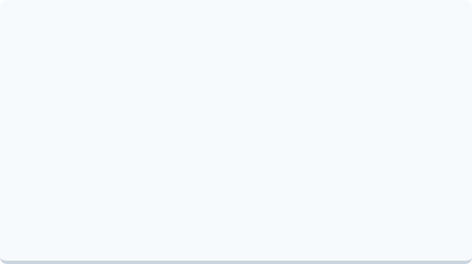
Структура на данните
Взаимодействия
Метаданни за аниме
anime_ratings.dat: Явни оценки (1-10) от потребители.
anime_info.dat: Детайлна информация за заглавията:
anime_history.dat: Индиректна история на гледане (Binary interactions).
•
Жанр и тип (Movie, TV, OVA)
•
Брой епизоди и рейтинг
•
Брой членове на общността

Slide 4
Мащаб на данните
420k
7,000+
Оценки (Ratings)
Аниме заглавия
Проектът обработва данни за над 5,000 активни потребители.

Slide 5
Базови неперсонализирани модели
Най-популярни заглавия: Ранкинг базиран на общия брой взаимодействия.
Среден рейтинг: Класация според средната оценка на потребителите.
Damped Mean Rating: Корекция на средния рейтинг за заглавия с малко оценки.
Популярност според членовете: Използване на 'members' метаданни за глобален ранкинг.

Slide 6
Филтриране по съдържание
Извличане на характеристики (Feature Engineering)
Потребителско профилиране
Текстова обработка: Прилагане на TF-IDF върху жанрове и описания
Категорийни признаци: One-hot encoding за формат на излъчване (TV, Movie, OVA)
Числови метаданни: Нормализация на брой епизоди, общ рейтинг и брой членове в общността
Векторно представяне: Превръщане на всяко аниме в многомерен вектор от признаци
Агрегиране на интереси: Създаване на потребителски профил на базата на векторите на гледаните заглавия.
Претегляне по оценка: По-високо тегло за характеристиките на анимета, оценени с 9 или 10.

Slide 7
Филтриране по съдържание
Процес на препоръчване
Ключови предимства
Изчисляване на сходство: Косинусова близост (Cosine Similarity) между потребителския вектор и вектора на артикула
Ранжиране: Подреждане на заглавията по степен на съответствие с профила
Генериране на обяснения: Възможност за аргументиране: „Препоръчано, защото харесвате Екшън и Фентъзи“
Потребителска независимост: Препоръките не зависят от оценките на други потребители
Нишови интереси: Успешно откриване на заглавия със специфични характеристики, които не са масово популярни

Slide 8
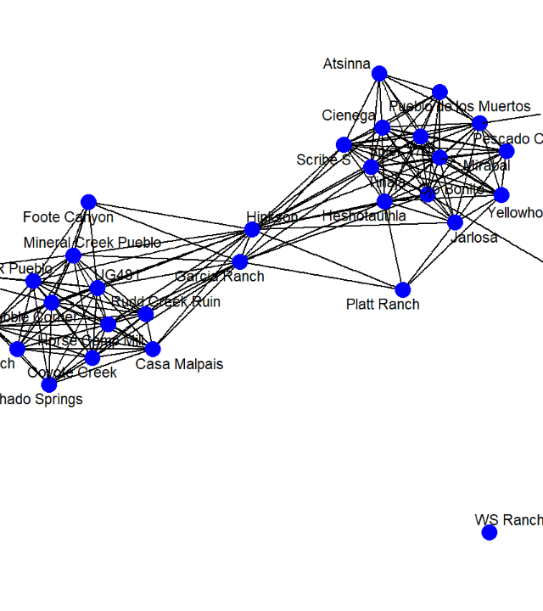
Колаборативно филтриране
Силата на общността
Откриване на скрити зависимости чрез потребителското поведение:
User-based CF: Намиране на подобни потребители и техните предпочитания
Item-based CF: Препоръчване на заглавия, подобни на вече харесаните от потребителя

Slide 9

Матрична факторизация (SVD)
Предимство | Описание
Латентни фактори | Открива скрити теми (напр. "меланхолия", "епични битки") без етикети
Мащабируемост | Справя се добре с много разредени матрици на оценките
Регуларизация | Предотвратява прекаленото напасване (overfitting) към шума в данните

Slide 10





Индиректна обратна връзка
История
Top-N
Метрики
Използване на 'anime_history.dat' за анализ на гледаемостта.
Фокус върху генериране на списъци, а не само на точен рейтинг.
Оценка чрез Precision@K, Recall@K и nDCG.

Slide 11
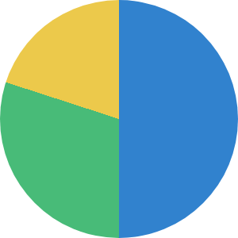
Хибриден модел: Архитектура
Колаборативно (50%)
Съдържание (30%)
Популярност (20%)
Комбиниран резултат (Weighted Hybrid) за оптимален баланс между персонализация и стабилност.

Slide 12
Хибриден модел: Архитектура
Интеграция на данни и модели
Логика на хибридния скоринг
Мултиизточников вход: Комбиниране на anime_ratings.dat (явни), anime_history.dat (скрити) и anime_info.dat (метаданни)
Компоненти на системата: Обединяване на неперсонализирани базисни линии, Content-Based Collaborative Filtering и Matrix Factorization
Цел на хибрида: Минимизиране на грешките (RMSE/MAE) и оптимизиране на топ-N списъците (nDCG/MAP)
Тегла: Възможност за настройка на приоритета между латентни фактори, жанрово подобие и популярност
Предимство: По-добра способност за улавяне на скрити предпочитания спрямо базовите модели

Slide 13
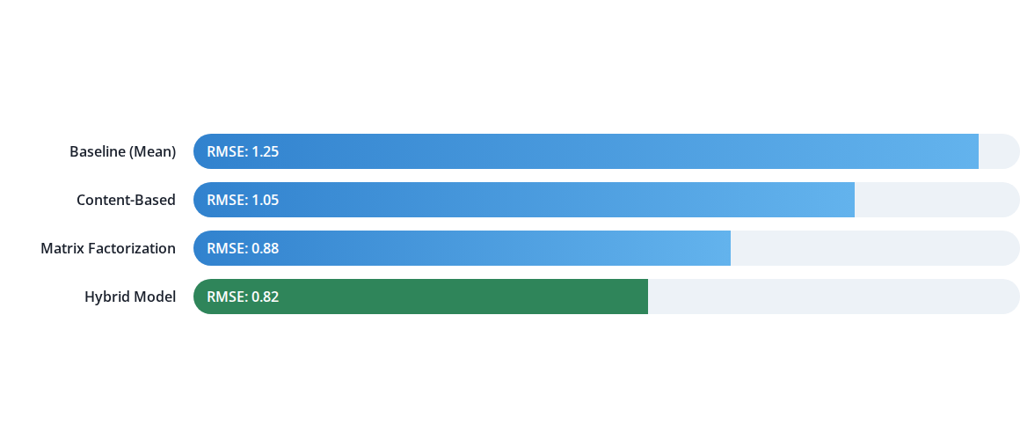
Оценка на производителността

Slide 14
Разширение: Невронно колаборативно филтриране (NeuMF)
Архитектура на модела
Вход: Вектори с User_ID и Anime_ID
Embedding слоеве: Латентни представяния на потребители и анимета
GMF клон (Generalized Matrix Factorization): Елемент по елемент (element-wise) произведение за улавяне на линейни зависимости
MLP клон (Multi-Layer Perceptron): Конкатенация и преминаване през плътни (dense) слоеве за нелинейни връзки
Изход: Прогнозиран резултат за предпочитание (preference score)

Slide 15

Въпроси?

